Slide 1
PLURALISMO JURÍDICO
Dr. Carlos Ernesto, Herrera Acosta PhD.
0984821011
ceherrera@Unach.edu.ec

Slide 2
SEMANA 10
FECHA: 3 de junio de 2025
UNIDAD II: JUSTICIA ORDINARIA EN ECUADOR
TEMA: 2.2. Estructura y organización de la Función Judicial
INICIO
1.1. Objetivo de la clase.
Analizar la estructura y organización de la Función Judicial del Ecuador, mediante el estudio de sus órganos, competencias y principios constitucionales, con el fin de comprender su contribución en el fortalecimiento del Estado constitucional de derechos y justicia

Slide 3
2. DESARROLLO
2.2. ESTRUCTURA Y ORGANIZACIÓN DE LA FUNCIÓN JUDICIAL
2.2.1. La Función Judicial
2.2.2. El Consejo de la Judicatura
2.2.3. Corte Nacional de Justicia
2.2.4. Corte Provinciales de Justicia

Slide 4
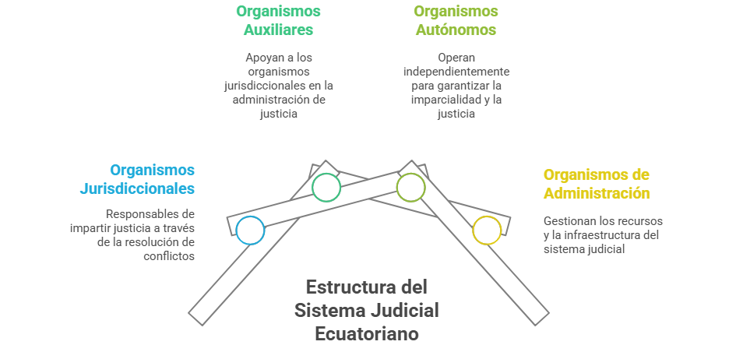
2.2.1. FUNCIÓN JUDICIAL Y JUSTICIA INDÍGENA
Art. 167.- La potestad de administrar justicia emana del pueblo y se ejerce por los órganos de la Función Judicial y por los demás órganos y funciones establecidos en la Constitución.

Slide 5
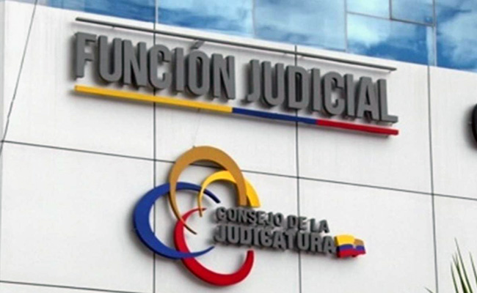
PRINCIPIOS QUE RIGEN LA FUNCIÓN JUDICIAL
Art. 168, la administración de justicia se rige por principios como:
Independencia.
Imparcialidad.
Publicidad.
Gratuidad.
Celeridad.
Responsabilidad.
Eficacia.
Acceso a la justicia.

Slide 6
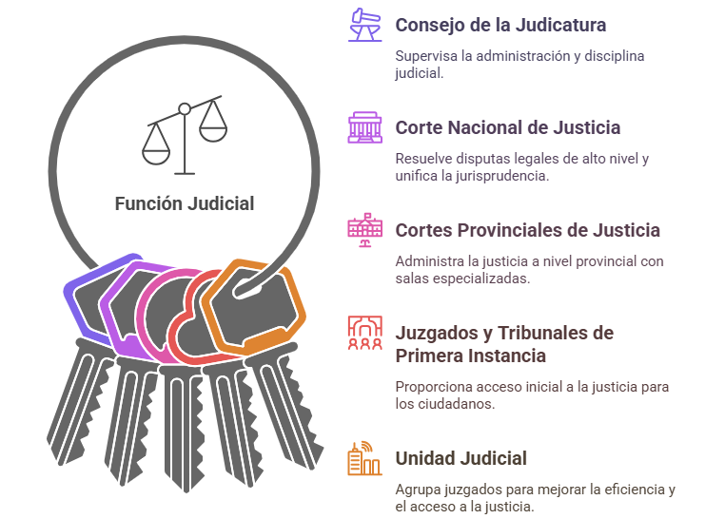
LOS ÓRGANOS JURISDICCIONALES
Art. 178.- Los órganos jurisdiccionales, sin perjuicio de otros órganos con iguales potestades reconocidos en la Constitución, son los encargados de administrar justicia, y serán los siguientes:

Slide 7
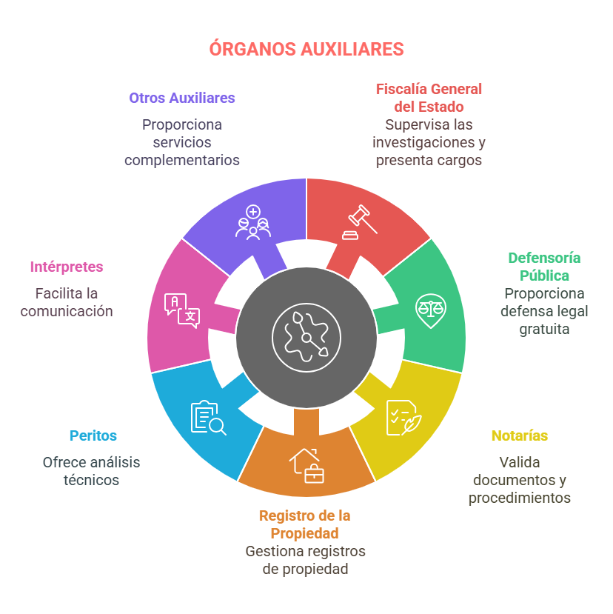

Slide 8
3.- CIERRE
3.1. Tareas
Trabajo grupal: Funciones, obligaciones y deberes
Corte Nacional de Justicia
Cortes Provinciales de Justicia
Fiscalía General del Estado
Defensoría Pública
Defensor del Pueblo
Jueces de paz
Notarías
Registro de la Propiedad
Peritos
Intérpretes

Slide 9
SEMANA 10
FECHA: 5 de junio de 2025
UNIDAD II: JUSTICIA ORDINARIA EN ECUADOR
TEMA: 2.2. Estructura y organización de la Función Judicial
INICIO
1.1. Objetivo de la clase.
Analizar la estructura y organización de la Función Judicial del Ecuador, mediante el estudio de sus órganos, competencias y principios constitucionales, con el fin de comprender su contribución en el fortalecimiento del Estado constitucional de derechos y justicia

Slide 10
2. DESARROLLO
2.2. ESTRUCTURA Y ORGANIZACIÓN DE LA FUNCIÓN JUDICIAL
2.2.1. La Función Judicial
2.2.2. El Consejo de la Judicatura
2.2.3. Corte Nacional de Justicia
2.2.4. Corte Provinciales de Justicia

Slide 11
3.- CIERRE
3.1. Tareas
Presentación del informe del trabajo grupal y exposición de contenidos

Slide 12
SEMANA 10
FECHA: 7 de junio de 2025
UNIDAD II: JUSTICIA ORDINARIA EN ECUADOR
TEMA: 2.2. Estructura y organización de la Función Judicial
INICIO
1.1. Objetivo de la clase.
Analizar la estructura y organización de la Función Judicial del Ecuador, mediante el estudio de sus órganos, competencias y principios constitucionales, con el fin de comprender su contribución en el fortalecimiento del Estado constitucional de derechos y justicia

Slide 13
2. DESARROLLO
2.2. ESTRUCTURA Y ORGANIZACIÓN DE LA FUNCIÓN JUDICIAL
2.2.1. La Función Judicial
2.2.2. El Consejo de la Judicatura
2.2.3. Corte Nacional de Justicia
2.2.4. Corte Provinciales de Justicia

Slide 14
3.- CIERRE
3.1. Tareas
Presentación de la validación del instrumentos de investigación, elaboración de la metodología y resultados del artículo académico
Presentación de la estructura del informe de la investigación formativa, elaboración del instrumentos de investigación y metodología

